Slide 1
2021/05/12進度報告
繪圖程式碼簡易說明
上禮拜老師提出問題解決
發展方向1: Verification scores
發展方向2: 簡易nowcasting(對流追蹤、深度學習)

Slide 2
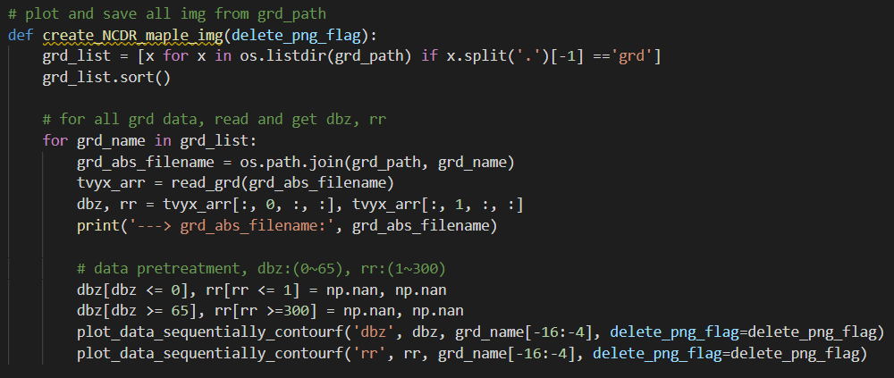
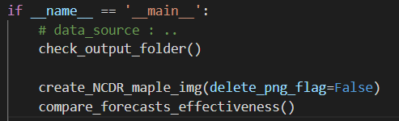
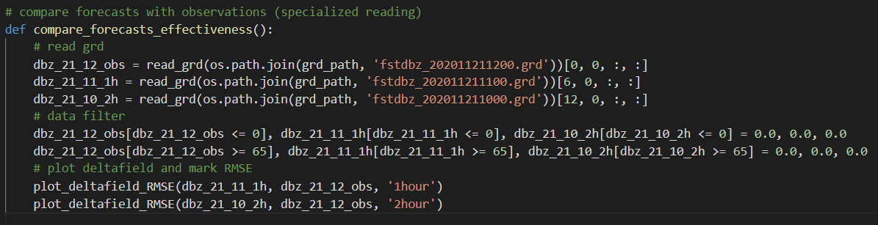
繪圖程式碼簡易說明
兩個func.分別完成基本繪圖(png、gif)與預報場觀測場比較與RMSE繪圖

Slide 3
上禮拜老師提出問題解決
Dbz to rr原理討論
rr color bar間距問題，低雨量區間轉細
繪圖color bar單位注意
RMSE不會有負
閾值先處理再操作或繪圖

Slide 4
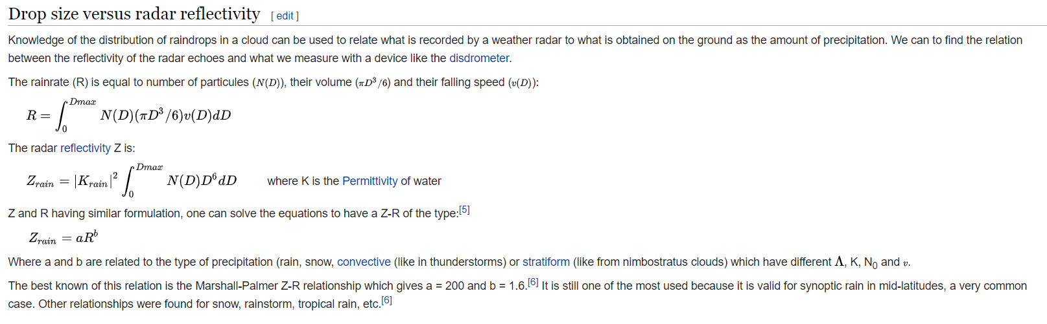
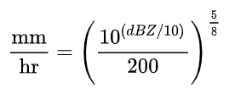
Dbz to rr原理討論
Notes:
雷達反射率(Z)取決於粒子數量、大小，時雨量(R)取決於粒子數量、大小、速度
兩者間有關係式，可以直接找一個轉換公式：Marshall-Palmer formula

Slide 5
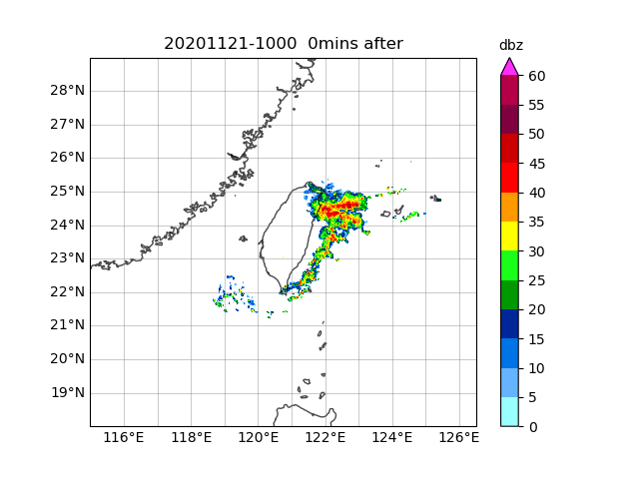
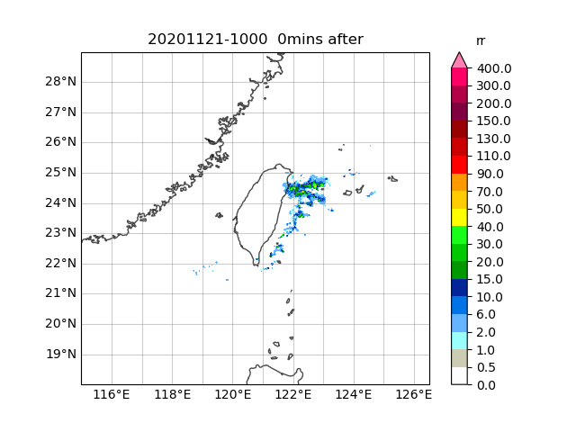
rr color bar間距問題，低雨量區間轉細
繪圖color bar單位注意
color bar修正畫法間隔
(參考氣象局間隔)
已確認單位並修正

Slide 6
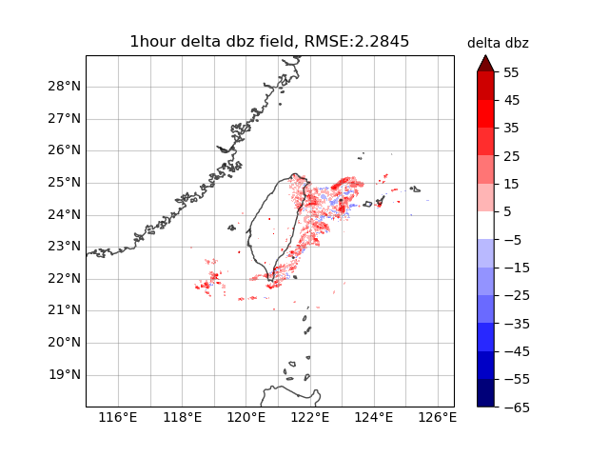
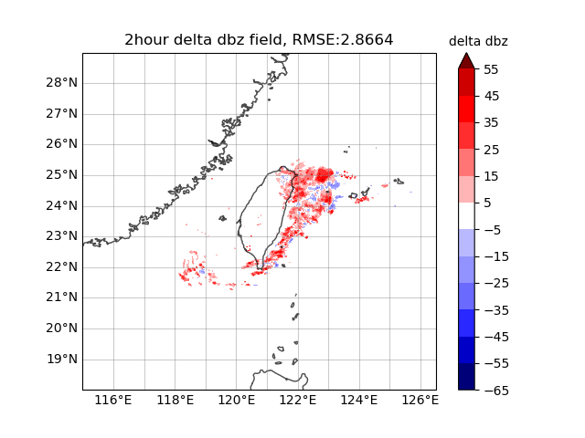
RMSE不會有負
一張圖應該只有一個RMSE分數，已修正
且針對delta dbz的值做對比深淺色階

Slide 7
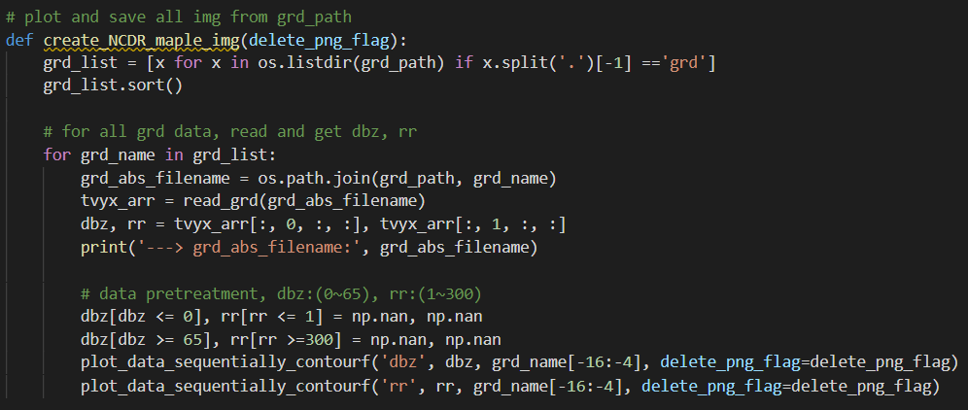
閾值先處理再操作或繪圖
在這邊讀取grd解析dbz、rr出來，並且對氣象局設立的間隔做濾除
高/低於範圍的都視為雜訊，應屬合理資料處理範圍，最後才做其他後處理
Notes:
先將資料做color bar範圍的處理

Slide 8
發展方向1:Verification scores
SCC
RMSE
POD
FAR
CSI(TS)
(ETS)
(BS)
pearson
目的:先熟練現有計算方法，未來可以試著再以此為基礎做調整，對其他發展方向的結果做評估

Slide 9
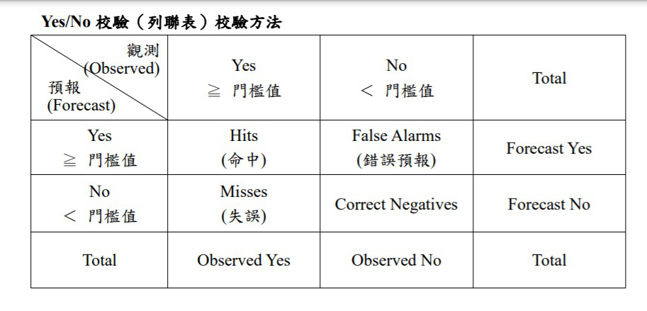
POD、FAR和CSI

Slide 10
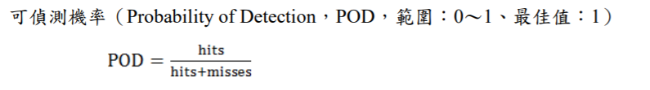
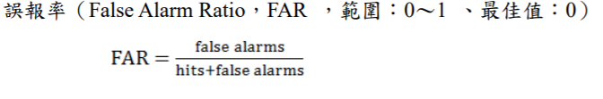
(描述有多少比例的事件發生被正確的預報)
(有多少比例的事件是預報錯誤的假警報)
Notes:
通常 隨著時間外推，可偵測率會越來越低(比例上 hits變少，missese變多)，而誤報率則會越來越高(比例上 hits變少，fales alarms變多)

Slide 11
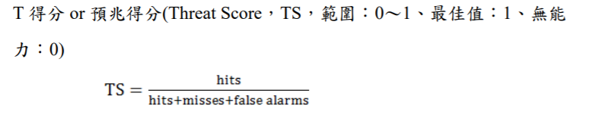
(此得分計算排除了觀測與預報 降雨皆沒有超過門檻值的情形，因此可視為描述模式預報的“正確率”)

Slide 12
TS 與 ETS
(a)
(b)
(c)
(d)

Slide 13
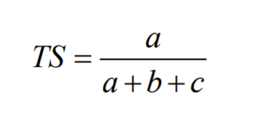
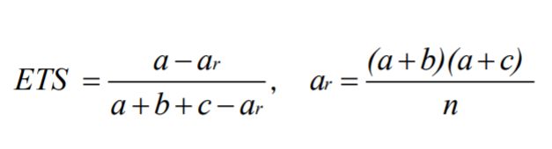
TS 與 ETS
此分數是為了正確預報降雨面積占預報與觀測降雨面積總和的比
定義如下:
由此可發現，當a(hit)的值越大，TS 與 ETS 值會越接近 1， 表示模式正確預報降雨面積的預報能力越高
Notes:
ar意思即在一個大小為 n 的空間裡，隨機畫兩 個圓(a + b)和(a + c)，並讓兩個圓交集的機率。最 後再乘上 n，即為隨機交集的面積大小。在颱風 或梅雨鋒面個案時，因降雨區域幾乎籠罩全台， 所以觀測降水面積(a + c)很大，在這樣的情況下， 若預報降水面積(a + b)遠小於觀測降水面積，因 交集面積(a)很大導致 TS 得分很高；但如果是 ETS 的計算方式，由於 ar 很大（因觀測降水面積(a + c)很大），所以被扣分的情形會很顯著，導致 ETS 得分很低。因此 ETS 可以避免 a 和 c 遠大於 b 時， 所造成的得分偏高情況，較 TS 嚴苛。

Slide 14
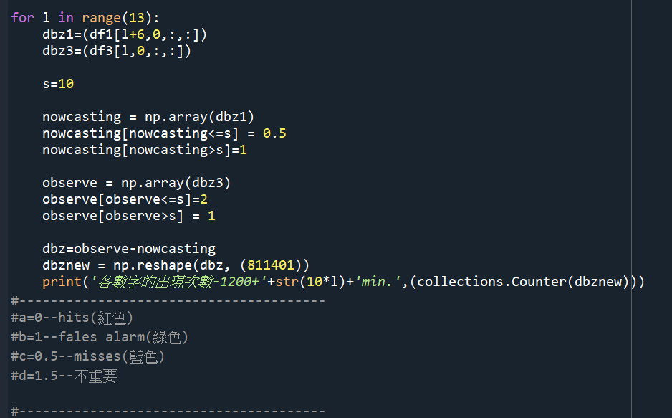
目前進度-比對觀場和預測場的格點
Notes:
在畫圖時，我使用的方法是將預測及觀測的數據，用"是否有過門檻"來進行分類，,分別用四個數字來表示，因此在相減後可以得到四個不同的數字，再以此數字來畫圖

Slide 15
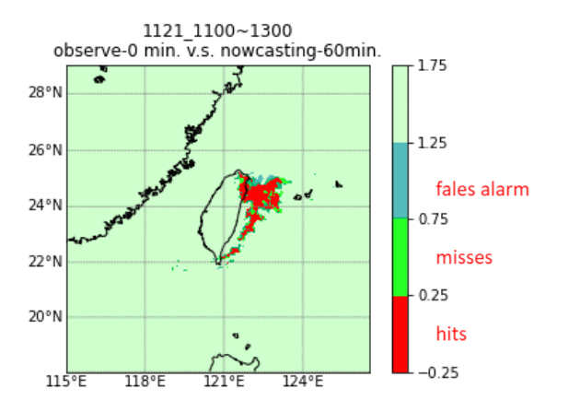
Notes:
畫出來的圖如上，這是以0為門檻，圖中(observe-0min. v.s. nowcasting-60min.)是直接拿一小時前的外推結果和觀測場做比對

Slide 16
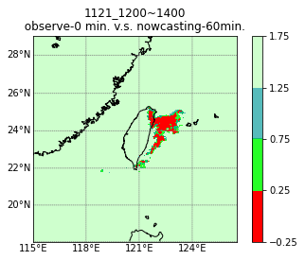
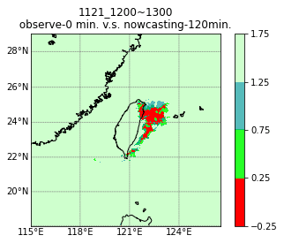
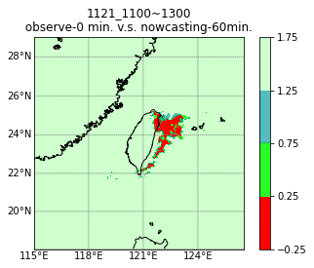
目前進度-比對觀場和預測場的格點(11/21)
1h
2h
1h
上圖為隨著門檻提高(0.10.20.30.40.50)，雷達迴波的改變
Notes:
11/21
以上三張圖 有1小時也有2小時的結果，分別有不同的門檻，由圖中可以看到，門檻越高 有過門檻的區域越小，hit的情況也更小。2小時的圖也比1小時的 紅色區域比例更小一些

Slide 17
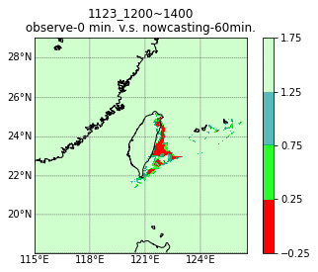


目前進度-比對觀場和預測場的格點(11/23)
1h
2h
1h
上圖為隨著門檻提高(0.10.20.30.40.50)，雷達迴波的改變
Notes:
11/23

Slide 18




1h
2h
Notes:
上圖的觀測時間都是12:00，門檻=0，分別和由10點以及11點的觀測場外推結果做比較，可以看到左邊2小時的圖 也比右邊1小時的 紅色區域面積變小(即準確面積變小)，藍色/綠色(誤報/未報)面積增大

Slide 19
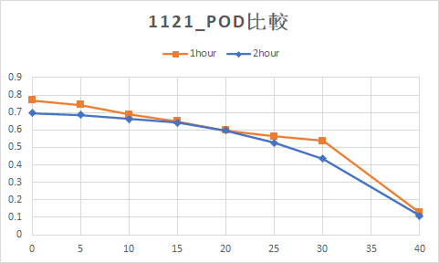
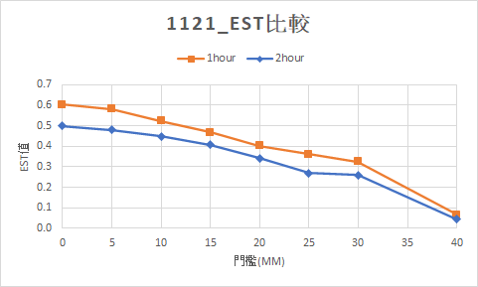
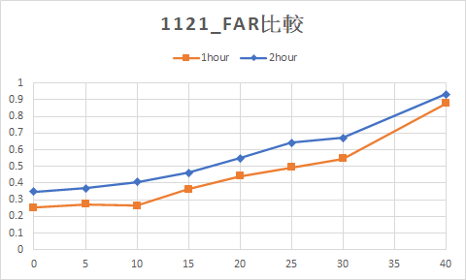
Notes:
公正預報得分(EST)和可偵測率(POD) 均隨時間下降，並且外推1小時的分數都比2小時高；
而誤報率(FAR)則是上升，外推2小時誤報率也會比1小時的高

Slide 20
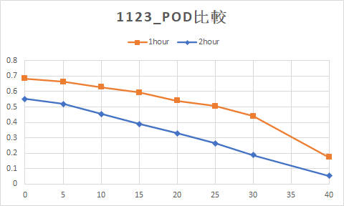
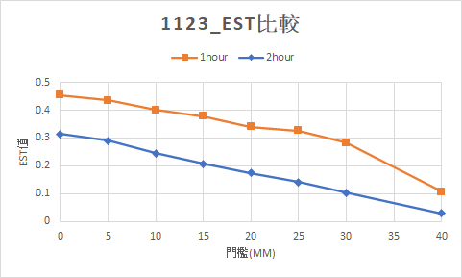
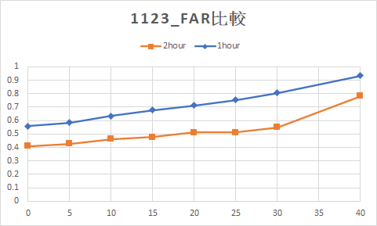
Notes:
比起上一筆資料(11/21)，11/23的公正預報得分和可偵測率都低許多，誤報率也較高

Slide 21
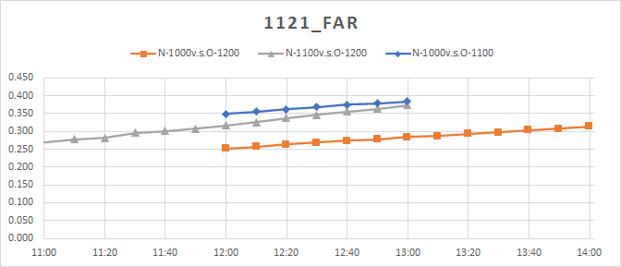
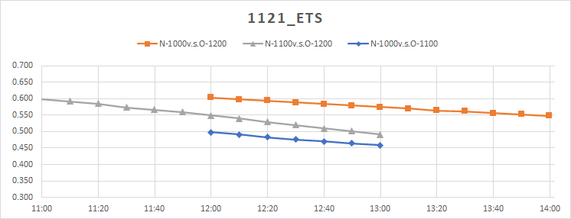
門檻=0
Notes:
以這張圖可以看到一些有趣的地方，以公正預報得分來看，外推一小時的分數最高，外推兩小時的最低，兩筆資料都是外推結果的則是介在中間。還有 一樣外推一小時的EST值大小都落在0.6左右 差不多(灰色線和橘色線的第一個點)

Slide 22
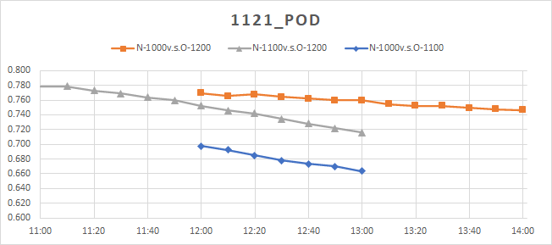
門檻=0

Slide 23
結論
目前用已知的評分方法來預測準確度，可發現:
1. 在同樣門檻的情況下，外推時間越長，分數越低
2. 若把門檻提高，分數也會降低，可能意味著 越高強度的對流越難被預測
3. 不同天的資料，分數值的差異也可能很大，但是都有隨時間下降的趨勢

Slide 24
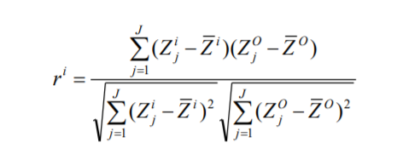
Pearson 皮爾森相關係數
Z(ij)和 Z (oj) 分別表示第 i 個系集預報成員 （上標 i ）和實際觀測（上標 O）在第 j 個網格點上的雷達回波值， Zi 和 Zo 分別為第 i 個成員和實際觀測在整張圖形範圍內的平均回波值，J為總網格點數
特點:比較網格點對網格點的相似性

Slide 25
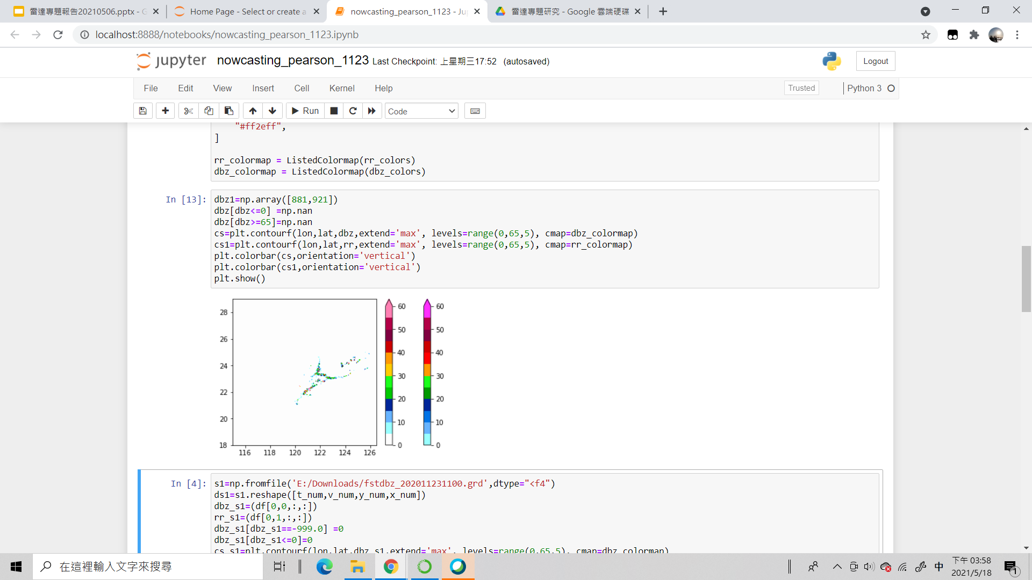
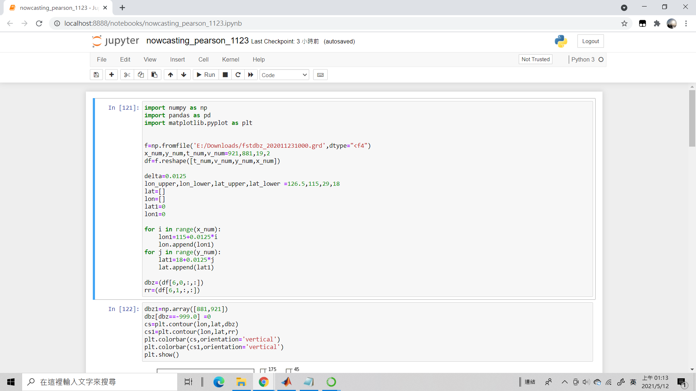
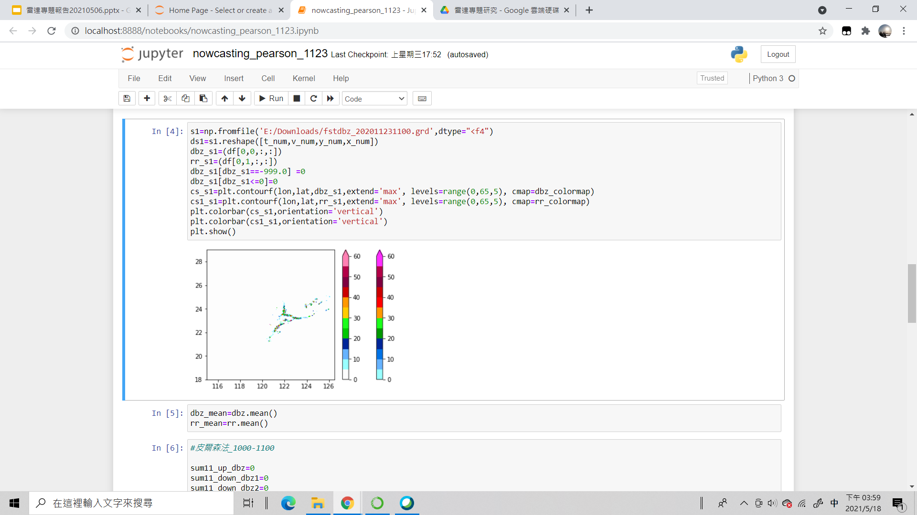
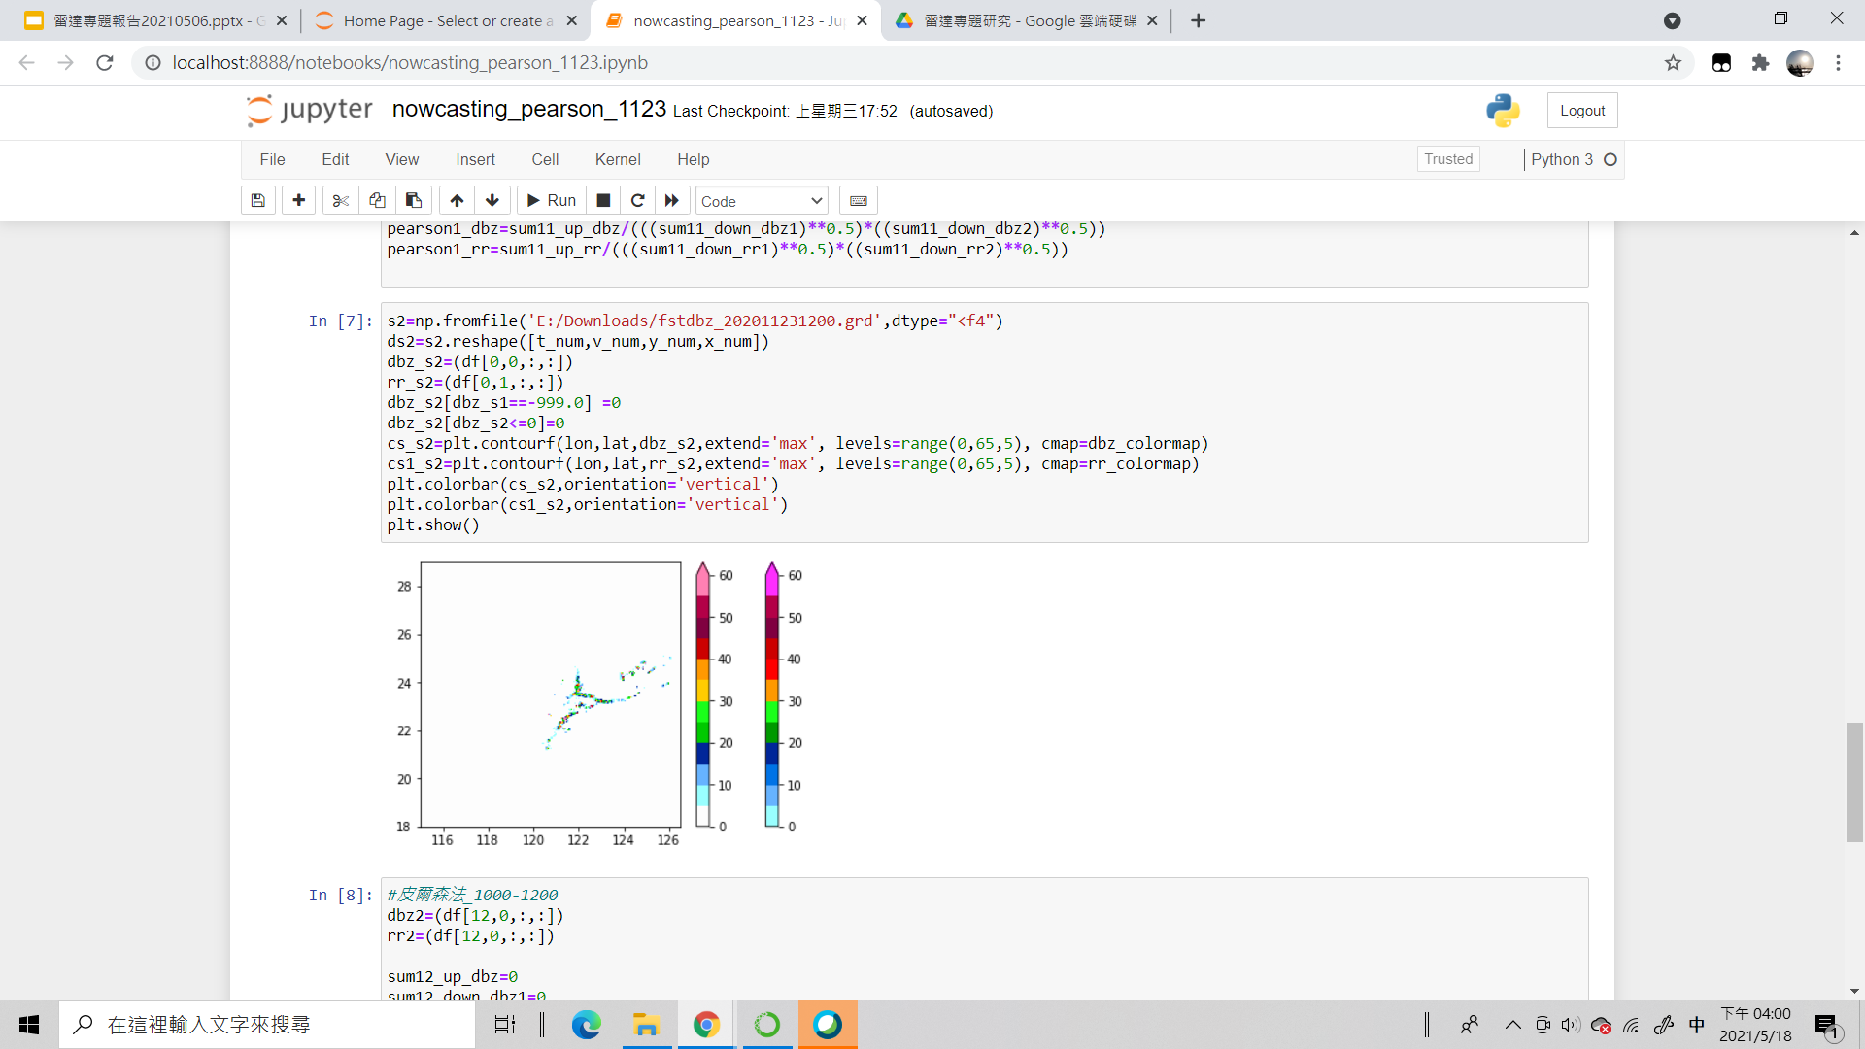
皮爾森法_coding

Slide 26
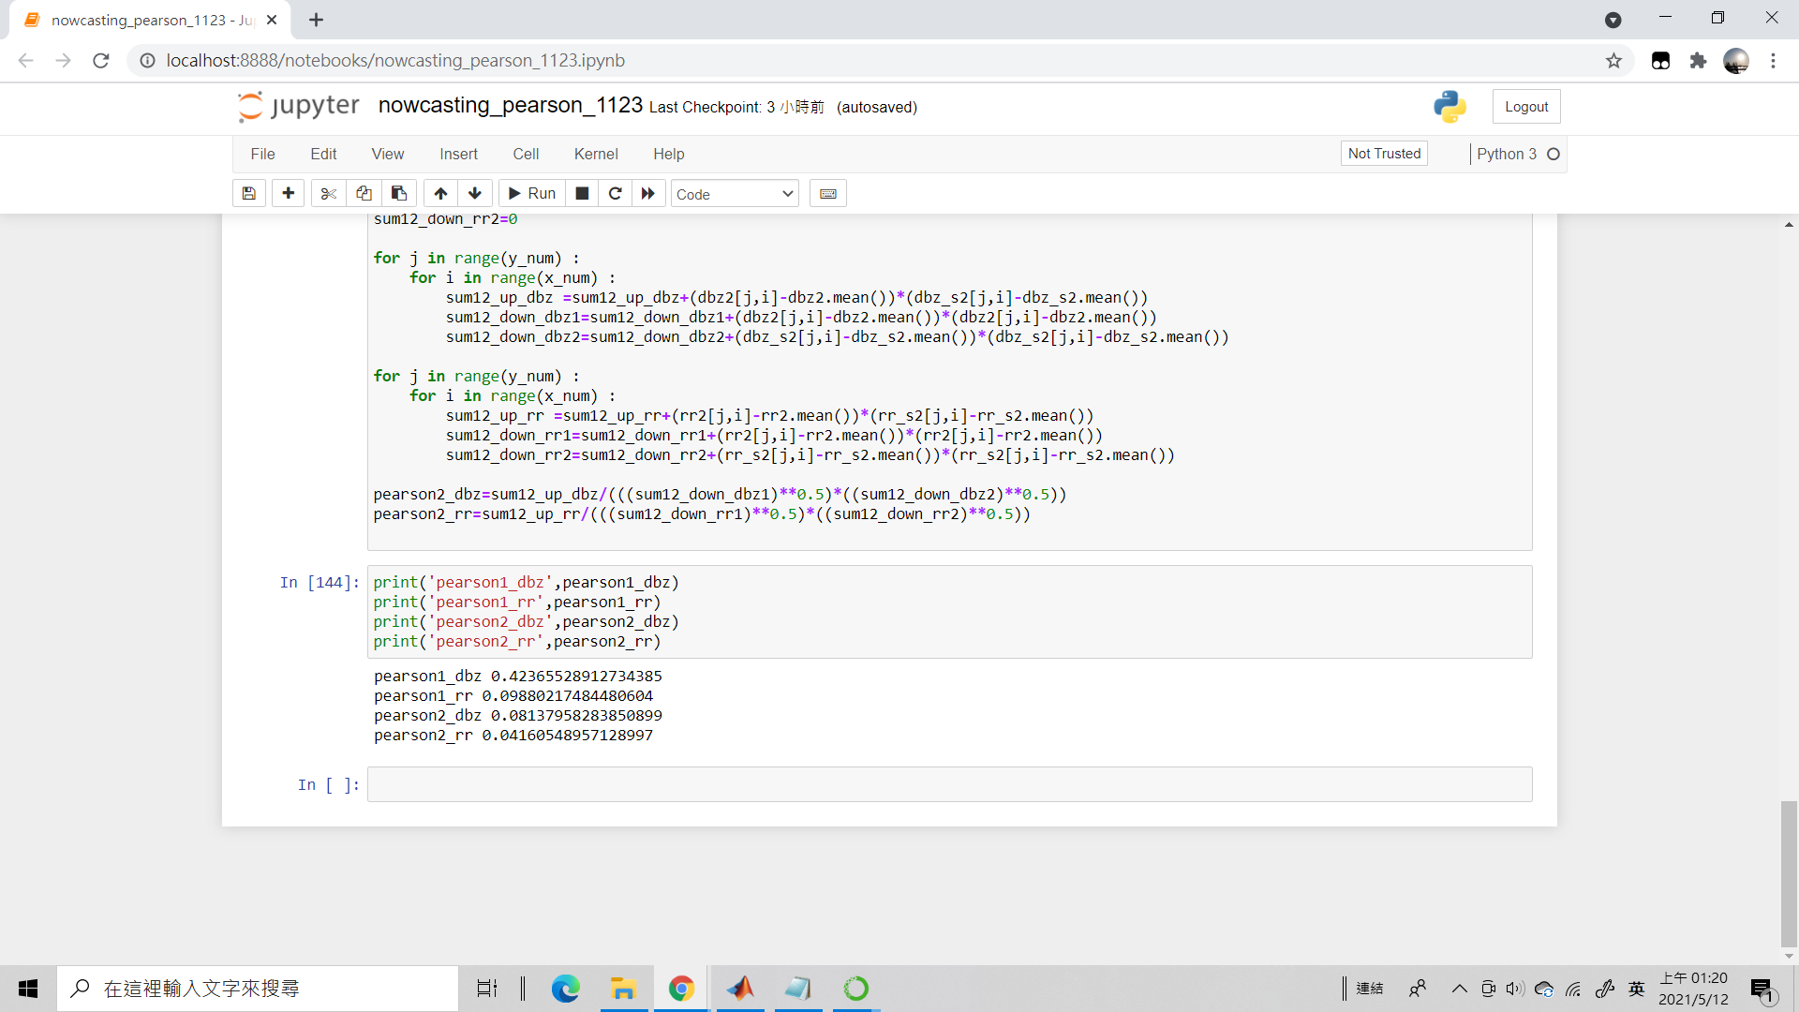
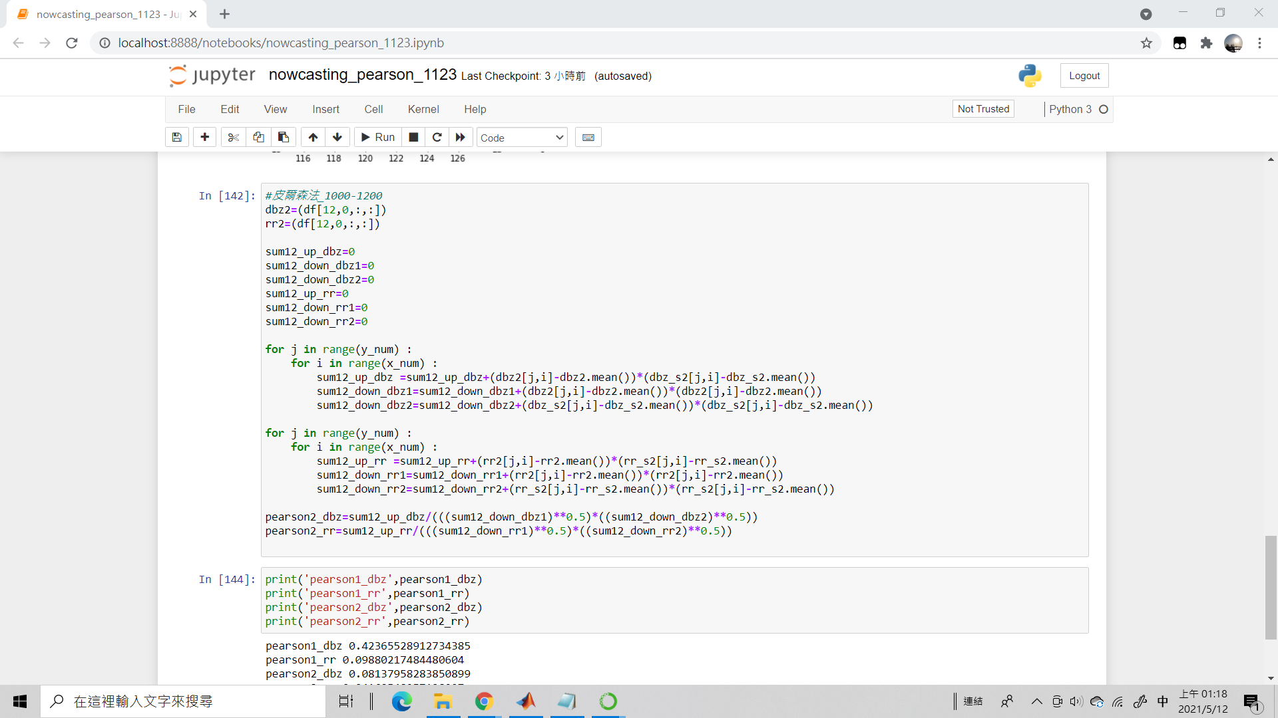
皮爾森法_coding
pearson1_dbz 為初始場11231000預測11231100時的回波和觀測值得相似值
pearson1_rr 為初始場11231000預測11231100時的降雨和觀測值得相似值
pearson2_dbz 為初始場11231000預測11231200時的回波和觀測值得相似值
pearson1_rr 為初始場11231000預測11231200時的降雨和觀測值得相似值

Slide 27
皮爾森法_結果
11/21 10:00對一小時後的回波預報的相似性: 0.8186394560283567
11/21 10:00對兩小時後的回波預報的相似性: 0.08596229034521898
11/21 10:00對一小時後的降雨預報的相似性: 0.09880217484480604
11/21 10:00對兩小時後的降雨預報的相似性: 0.04160548957128997
11/23 10:00對一小時後的回波預報的相似性 : 0.4428413667302097
11/23 10:00對兩小時後的回波預報的相似性: 0.08147708000455546
11/23 10:00對一小時後的降雨預報的相似性: 0.09880217484480604
11/23 10:00對兩小時後的降雨預報的相似性: 0.04160548957128997

Slide 28
皮爾森法_結果
整體而言，在皮爾森法比較下，回波的相似性皆比降雨高
不論回波還是降雨，10:00一小時候預報的相似度明顯高於10:00兩小時候的預報
降雨預報的相似性雖然比較低，但一小時候和兩小時後的相似度沒差很多，反倒是回波預報兩小時候後的相似度相比一小時候的相似度大幅下降
11/23的回波預報相似度明顯較11/21的回波預報相似度低

Slide 29
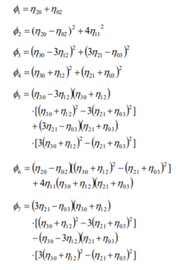
Moment Invariants 動差不變量理論
分成七個物理量
•兩個計算慣性矩(反映形狀和面積差異)
•五個計算扭曲度(函數圖形對其均值分布產生多少偏差)
•七個分量對於連續函數圖形之平移 (translation)、尺度(scaling)和旋轉(rotation)上的改變具有不變的特性
•優點:以形狀辨識為主，形狀差異較大的cost低，較能排除形狀較零碎者

Slide 30
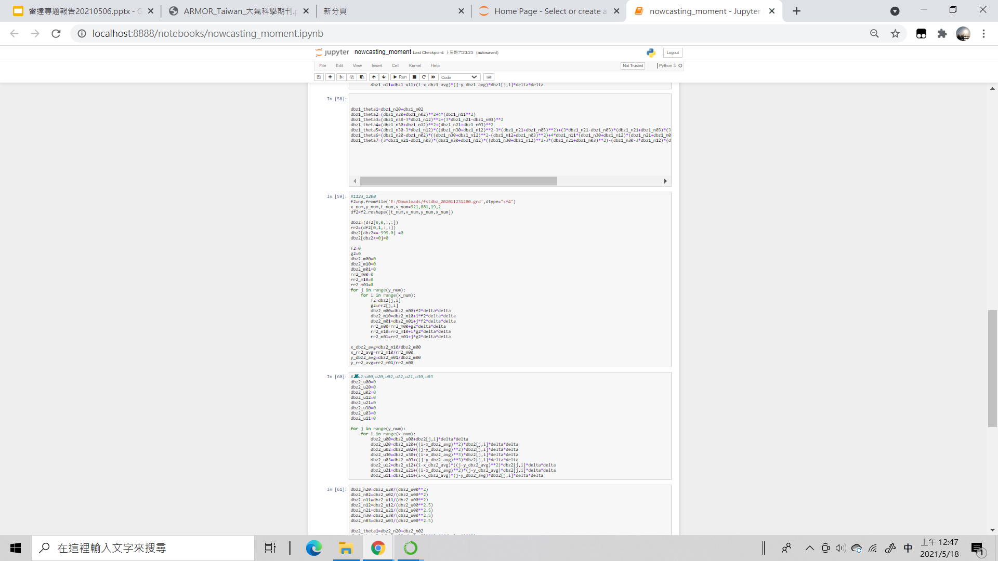
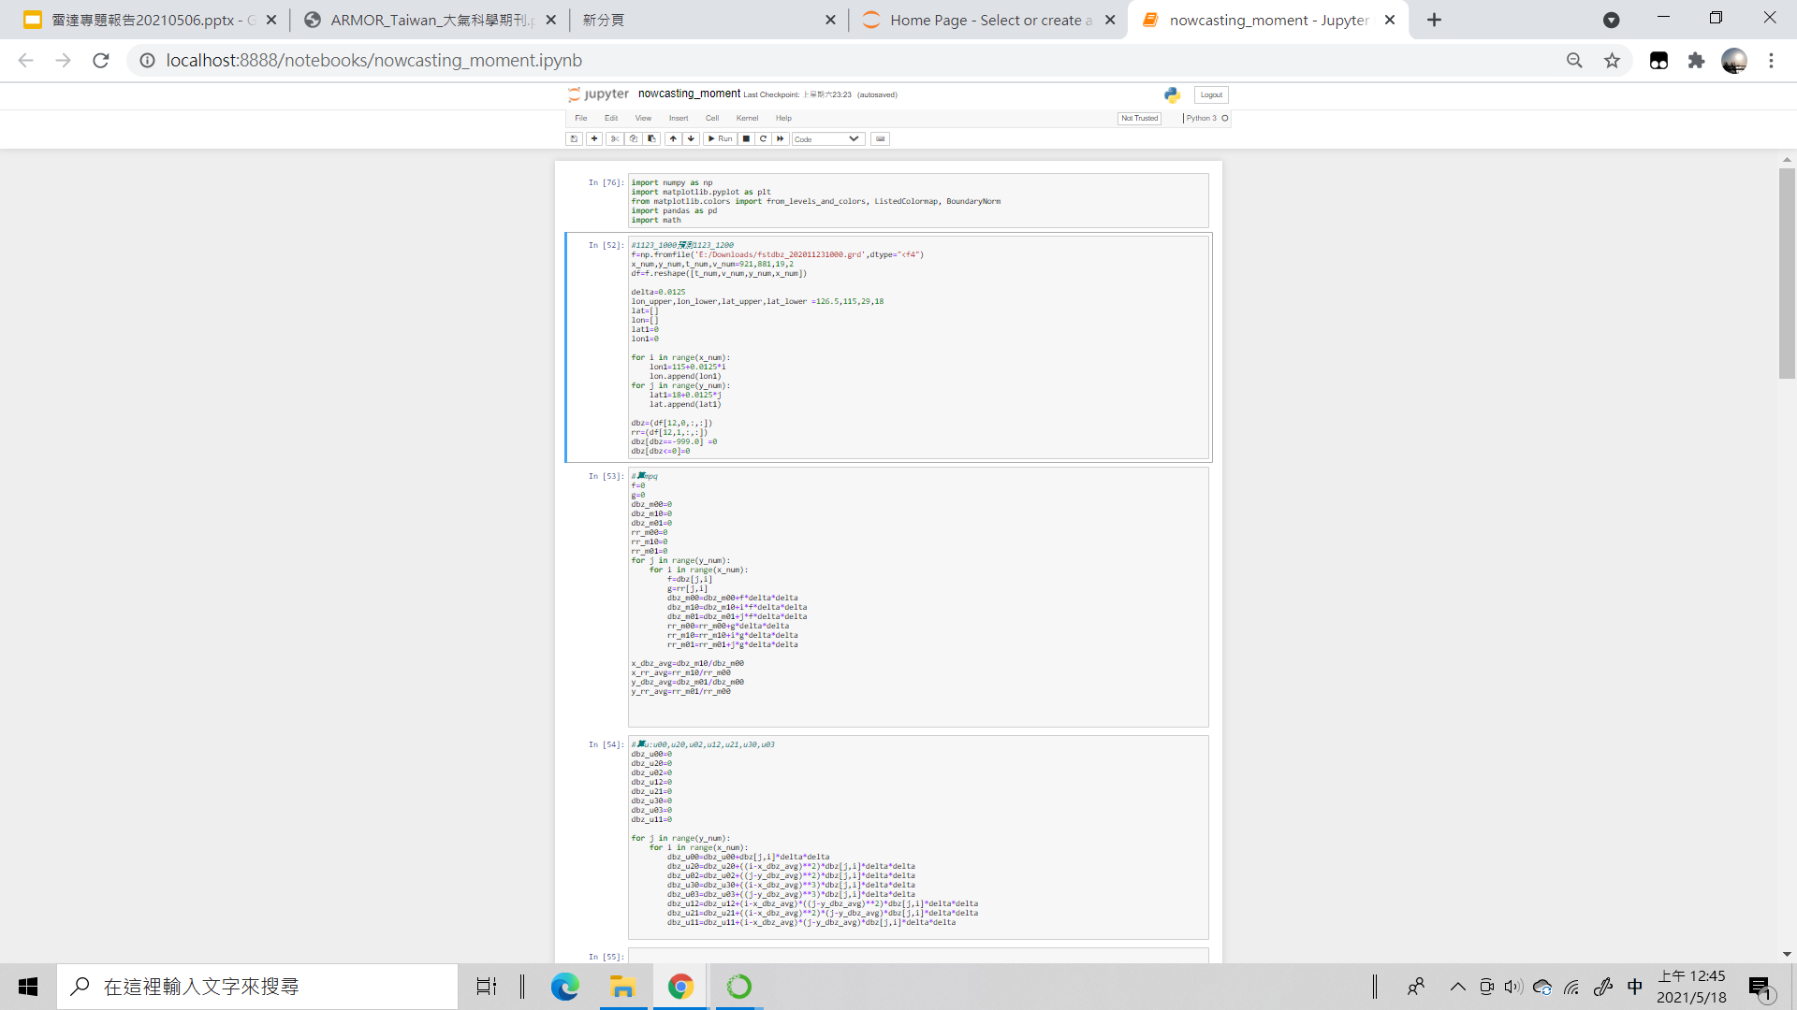
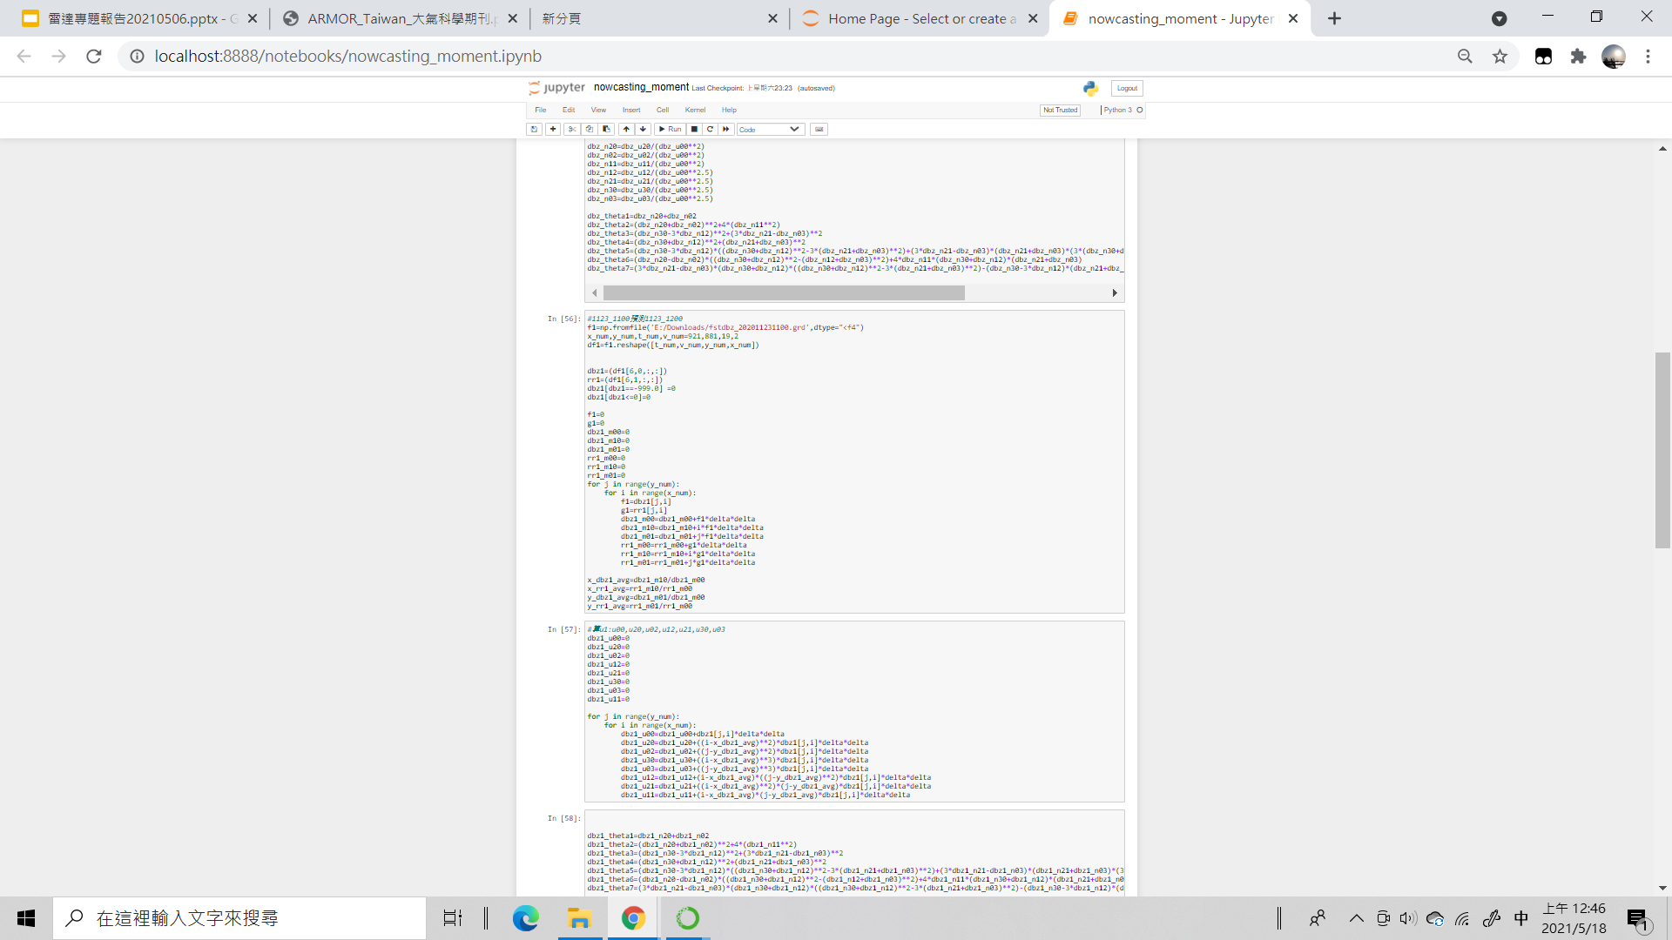
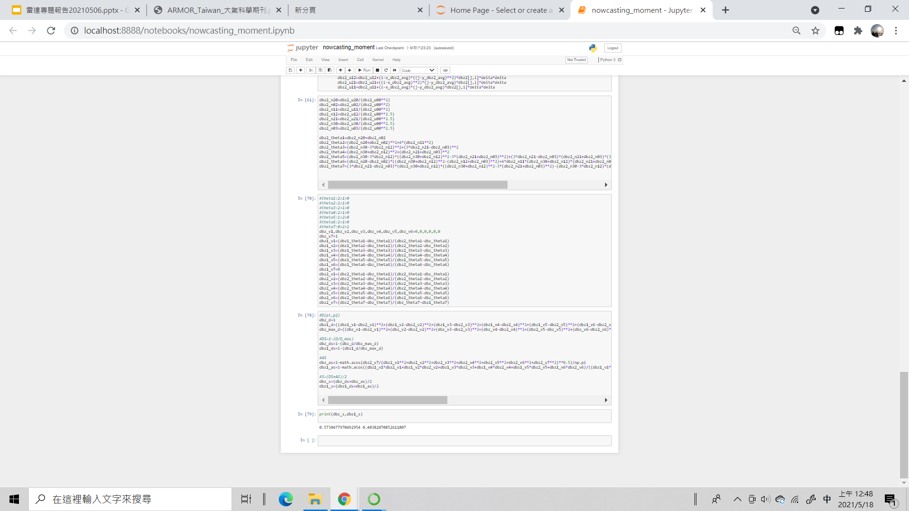
動差法 _coding

Slide 31
動差法 結果
11/21 10:00預測兩小時候相似度 : 0.5913949090464595
11/22 11:00預測一小時候相似度 : -8.673088758959974
11/23 10:00預測兩小時後相似度 : 0.5738477970492954
11/23 11:00預測兩小時候相似度 : 0.40382070852611807
從結果來看，似乎以形狀辨識來說10:00的預報回波普遍比11:00的更接近觀測值
之後預計嘗試:**片段逐步分塊計算**

Slide 32
發展方向2:簡易nowcasting(對流追蹤)
目標主要分成兩部分：
1. 利用K-mean法找出對流胞中心
2. 對對流胞中心做單純線性推演

Slide 33
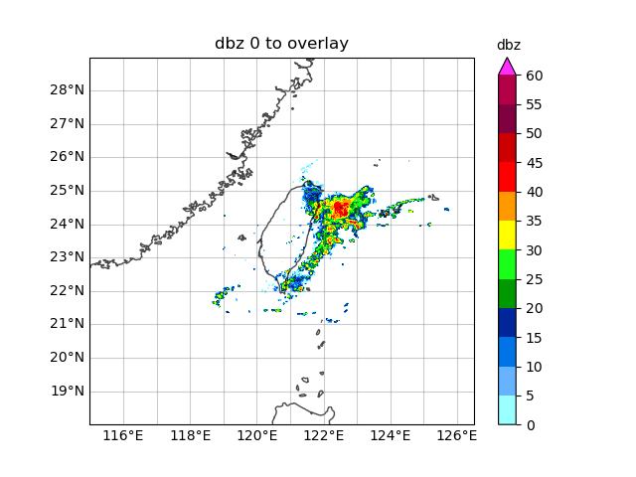
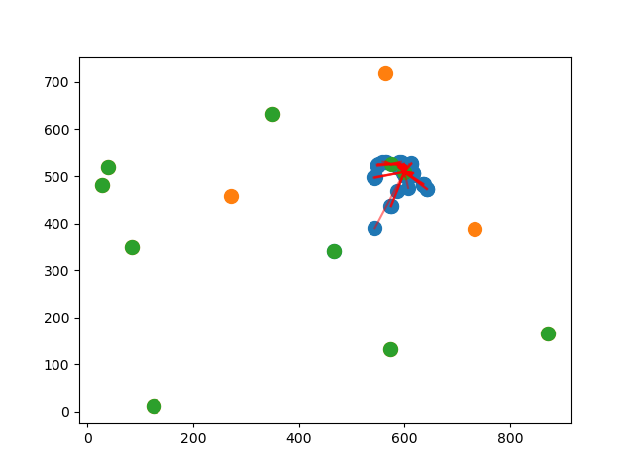
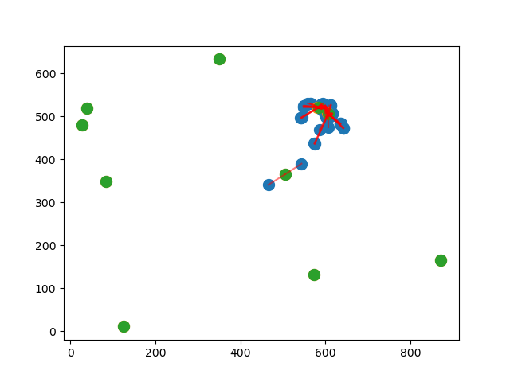

利用K-mean法找出對流胞中心
鎖定一閾值為回波點下界，大於閾值即為分群目標點
閾值可固定，也可自動下降測試直到目標點足夠多
範例可見右dbz圖做K-mean的情況(0-5-10次分群)
綠點為標記kernel(有部分是未分類kernel(無紅線))
藍點為超過閾值的回波點，紅線是目標點歸屬之群
可以看到這次的case中隨機的kernel將目標點分成兩群

Slide 34
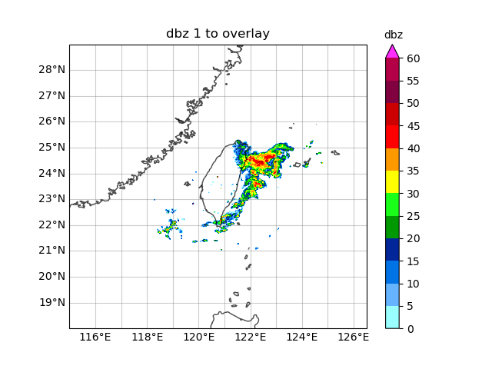
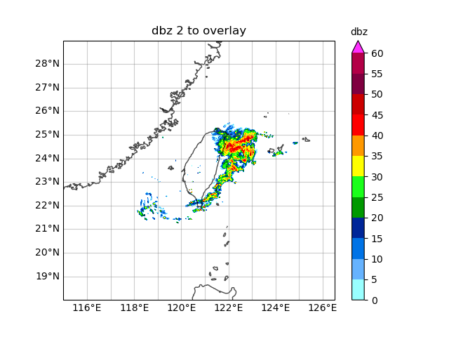
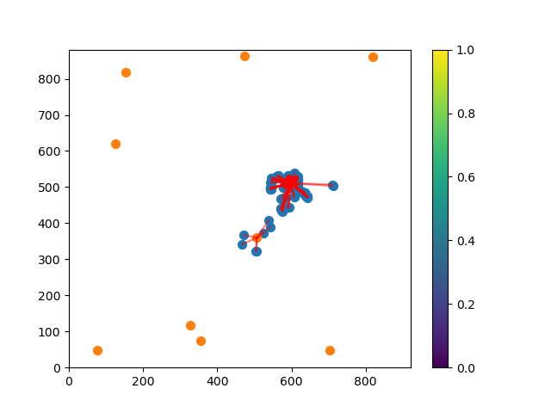
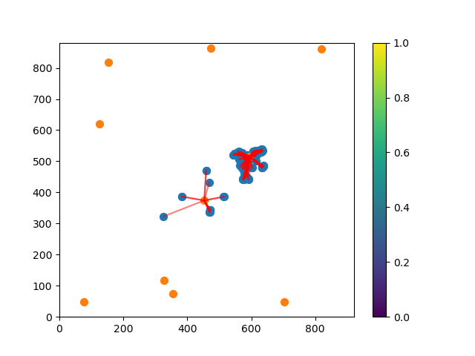

利用K-mean法找出對流胞中心
鎖定閾值40dbz，可標定出目標點數量：
dbz_21_12_obs：460
dbz_21_11_1h：468
dbz_21_10_2h：746
準備做K-mean分群並疊圖觀察

Slide 35



利用K-mean法找出對流胞中心

Slide 36
利用K-mean法找出對流胞中心
可以看到幾件事情：
1. 在隨機10個kernel的情況下其實K-mean表現不錯
可以將不重要的kernel捨棄且將不同時間但具有相似
空間尺度的迴波圖同樣的分成兩群。
2. kernel的移動會受到局部高dbz雜訊的影響，可能需要
事先濾除不合理的局部雜訊
3. 未來發展方向應該將隨機產生kernel替換成針對台灣
附近放置kernel進行分群，需要尋找最佳標地點。
4. 承3，若有雷達區域分割的情況且迴波移動，需要尋找
能在不同時間下長期追蹤kernel的方法(即：確認這個
時間的kernel是上個時間的哪個kernel)

Slide 37
發展方向2:簡易nowcasting(深度學習)
convLSTM
prenRNN++
目前受限資料量暫時擱置

